Slide 1
颜色空间
2021
汇报人：郝裕玮
制作时间：2021.10.27

Slide 2
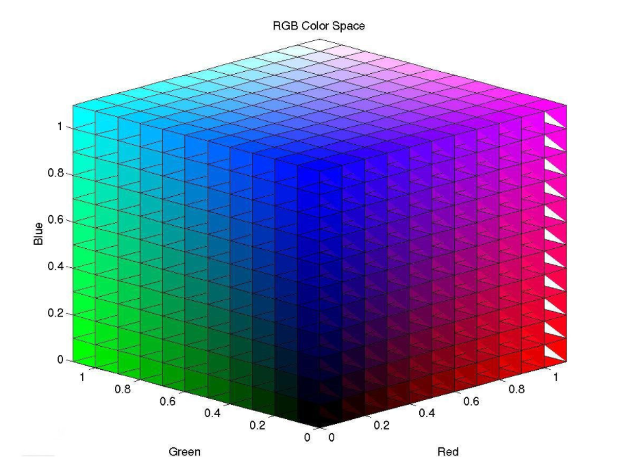
RGB（红绿蓝）是依据人眼识别的颜色定义出的空间，可表示大部分颜色。但在科学研究一般不采用RGB颜色空间，因为它的细节难以进行数字化的调整。它将色调，亮度，饱和度三个量放在一起表示，很难分开。它是最通用的面向硬件的彩色模型。该模型用于彩色监视器和一大类彩色视频摄像。
RGB

Slide 3
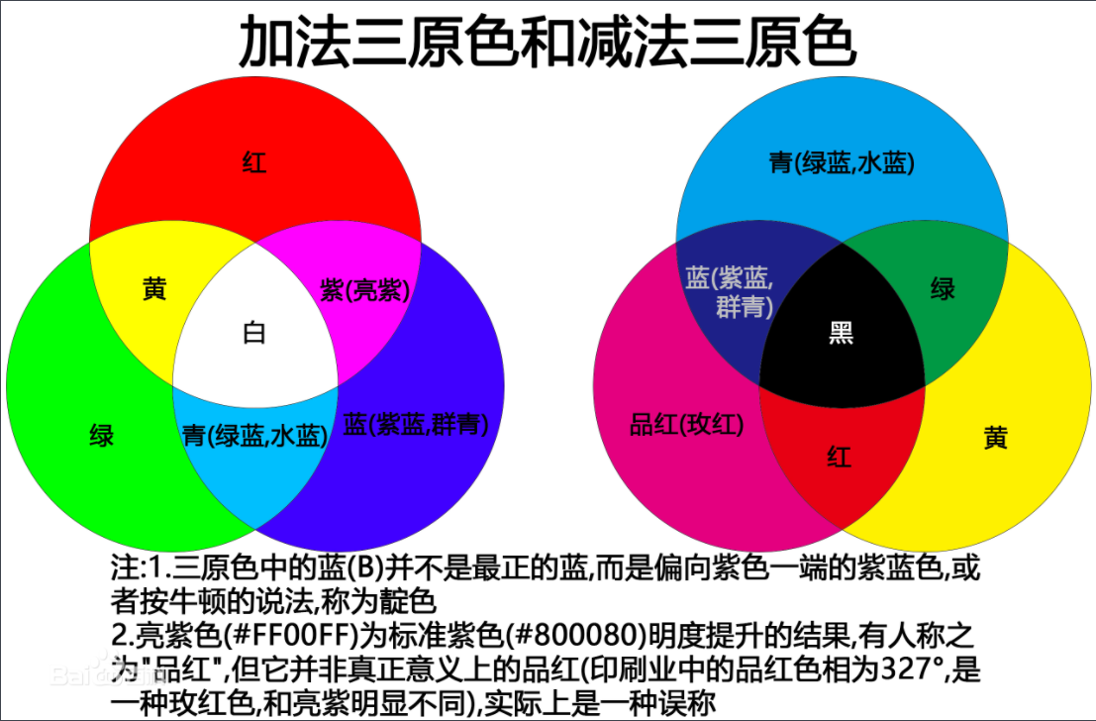
CMY是工业印刷采用的颜色空间。它与RGB对应。简单的类比RGB来源于是物体发光，而CMY是依据反射光得到的。具体应用如打印机：一般采用四色墨盒，即CMY加黑色墨盒。
CMY/CMYK

Slide 4
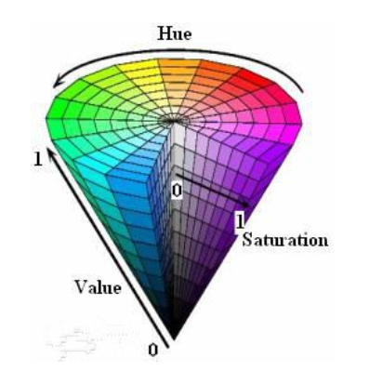
HSV颜色空间是为了更好的数字化处理颜色而提出来的。有许多种HSX颜色空间，其中的X可能是V,也可能是I，依据具体使用而X含义不同。H是色调，S是饱和度，I是强度。HSB（Hue, Saturation, Brightness）颜色模型，这个颜色模型和HSL颜色模型同样都是用户台式机图形程序的颜色表示， 用六角形锥体表示自己的颜色模型。
HSV/HSB

Slide 5
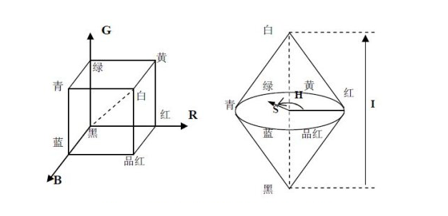
HSI颜色空间是为了更好的数字化处理颜色而提出来的。有许多种HSX颜色空间，其中的X可能是V,也可能是I，依据具体使用而X含义不同。H是色调，S是饱和度，I是强度。HSL（Hue, Saturation, Lightness）颜色模型，这个颜色模型都是用户台式机图形程序的颜色表示， 用六角形锥体表示自己的颜色模型。
HSI/HSL

Slide 6
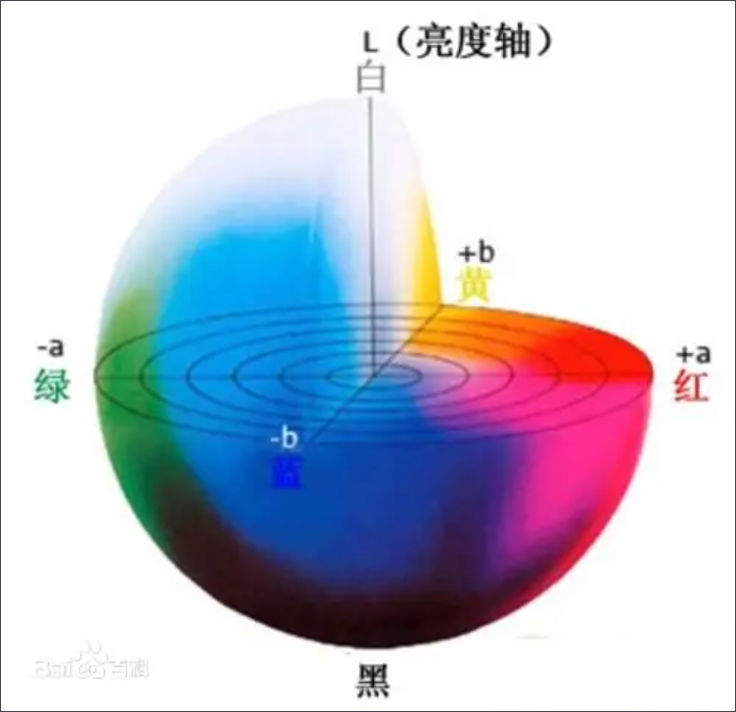
Lab颜色模型是由CIE（国际照明委员会）制定的一种色彩模式。自然界中任何一点色都可以在Lab空间中表达出来，它的色彩空间比RGB空间还要大。另外，这种模式是以数字化方式来描述人的视觉感应， 与设备无关，所以它弥补了RGB和CMYK模式必须依赖于设备色彩特性的不足。由于Lab的色彩空间要比RGB模式和CMYK模式的色彩空间大。这就意味着RGB以及CMYK所能描述的色彩信息在Lab空间中都能 得以影射。Lab颜色模型取坐标Lab，其中L亮度；a的正数代表红色，负端代表绿色；b的正数代表黄色， 负端代表兰色。
Lab

Slide 7
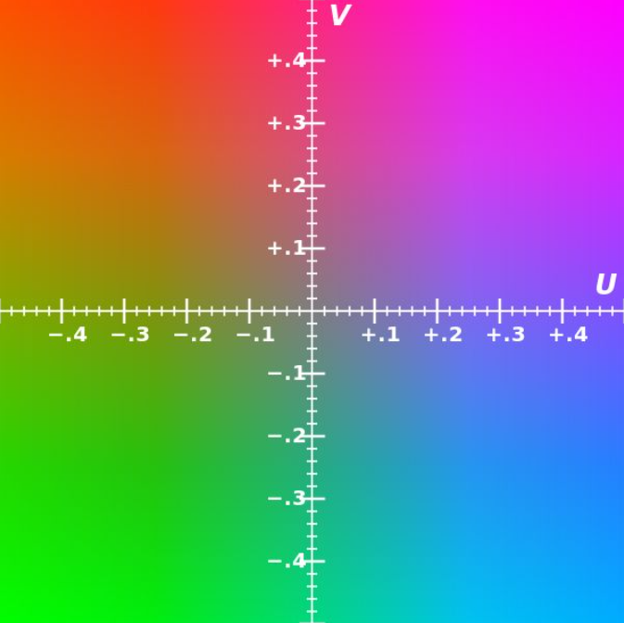
YUV是通过亮度-色差来描述颜色的颜色空间。
亮度信号经常被称作Y，色度信号是由两个互相独立的信号组成。视颜色系统和格式不同，两种色度信号经常被称作UV或PbPr或CbCr。这些都是由不同的编码格式所产生的，但是实际上，他们的概念基本相同。在DVD中，色度信号被存储成Cb和Cr（C代表颜色，b代表蓝色，r代表红色）。
YUV/YCbCr

Slide 8
2021
THANK YOU

